Slide 1
Fechas (Dates)
¡Hola year 5!

Slide 2
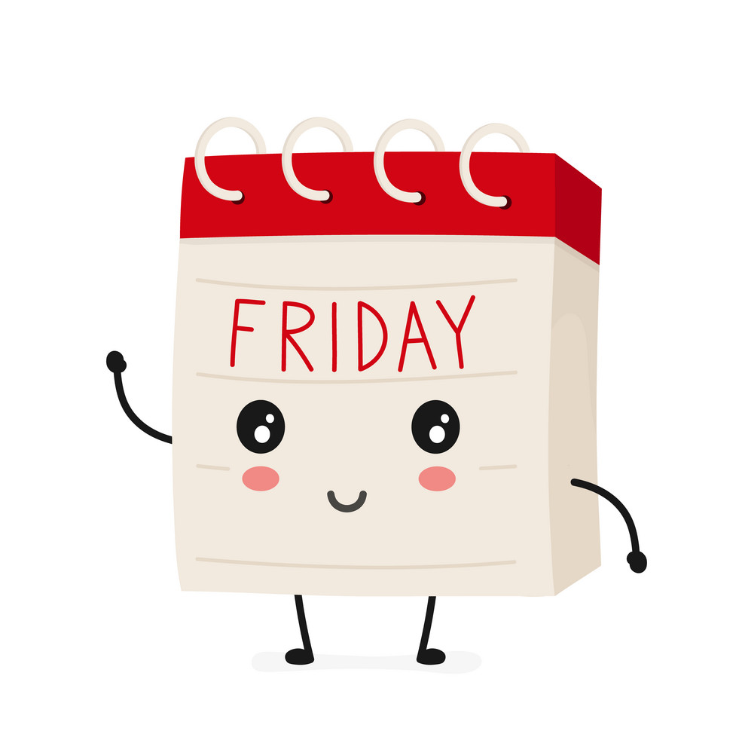
What information do we need to know to build the date?
-The year.
-the month.
-The day of the month.
-The day of the week
Fechas (dates)
What is the correct order?
Day of the week + day of the month + month + year
Example:
''Jueves 30 (treinta) de abril del 2020'' Thursday, April 30 (thirty), 2020

Slide 3
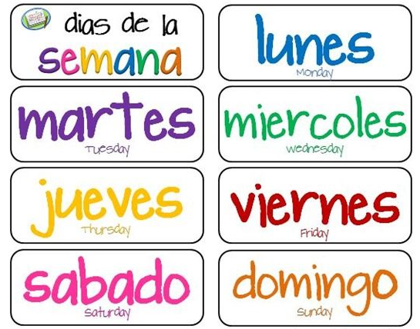
The days of the week in Spanish

Slide 4
The days of the week are messy, copy them again in their correct order
1.
2.
3.
4. Jueves
5.
6.
7.

Slide 5
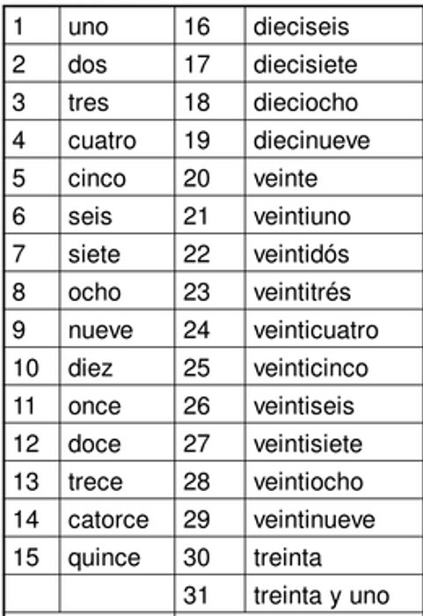
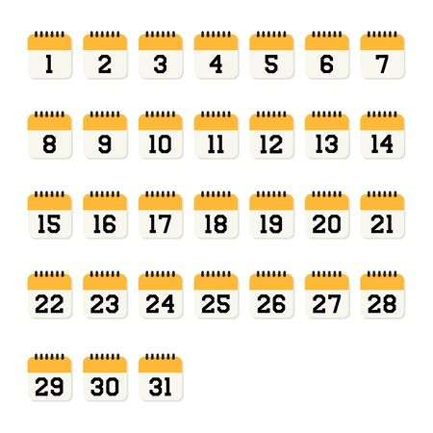
The days of the month.
- Revise the numbers from 1 to 31, which are the number of days a month can have.

Slide 6
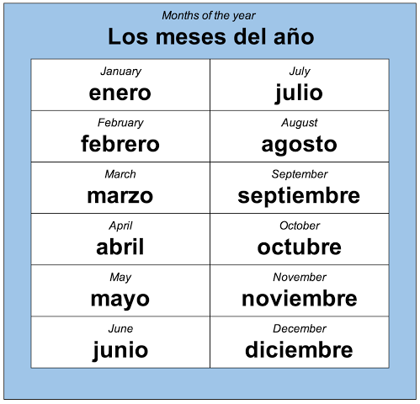
These are the months of the year in Spanish

Slide 7
Write the name of each month in Spanish.
Use: Marzo Diciembre Mayo Julio Septiembre Febrero Enero Abril Octubre Junio Noviembre Agosto
Enero

Slide 8
Translate the different dates into Spanish
-Follow the examples:
Viernes 8 (ocho) de Mayo del 2020
Lunes 20 (veinte) de Octubre del 2020
Domingo 13 (trece) de Enero del 2020
Tuesday 9th of February 2020
________________________________
Wednesday 14th of August 2020
________________________________
Saturday 21st of September 2020
________________________________
Monday 30th of December 2020
________________________________
Sunday 27th of June 2020
________________________________
Your birthday:
________________________________

Slide 10
The days of the week are messy, copy them again in their correct order
1. Lunes
2. Martes
3. Miércoles
4. Jueves
5. Viernes
6. Sábado
7. Domingo

Slide 11
Write the name of each month in Spanish.
Use: Marzo Diciembre Mayo Julio Septiembre Febrero Enero Abril Octubre Junio Noviembre Agosto
Enero | Febrero | Marzo | Abril
Mayo | Junio | Julio | Agosto
Septiembre | Octubre | Noviembre | Diciembre

Slide 12
Translate the different dates into Spanish
-Follow the examples:
Viernes 8 (ocho) de Mayo del 2020
Lunes 20 (veinte) de Octubre del 2020
Domingo 13 (trece) de Enero del 2020
Tuesday 9th of February 2020
Martes 9 (nueve) de Febrero del 2020
Wednesday 14th of August 2020
Miercoles 14 (catorce) de agosto del 2020
Saturday 21st of September 2020
Sábado 21 (veintiuno) de Septiembre del 2020
Monday 30th of December 2020
Lunes 30 (treinta) de diciembre del 2020
Sunday 27th of June 2020
Domingo 27 (veintisiete) de junio del 20202
Your birthday: (ex) Miércoles 27 de Abril del 2011

